Slide 1
Digitala signeringslistor
Laila Calmstierna – leg sjuksköterska
Josefin Lunnevi – systemförvaltare

Slide 2
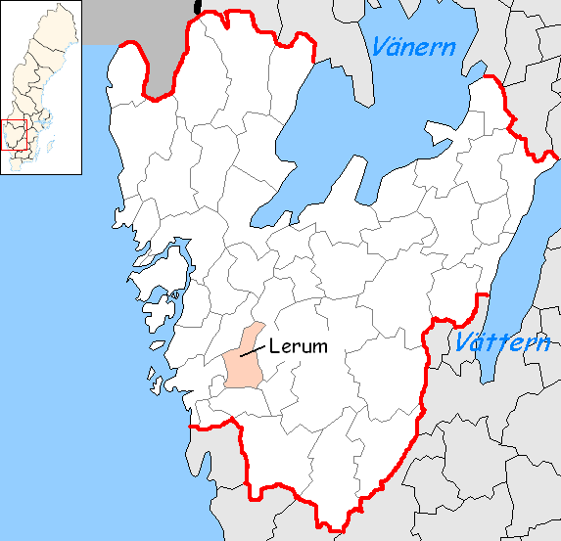
Lerums kommun
Ca 40 000 invånare

Slide 3
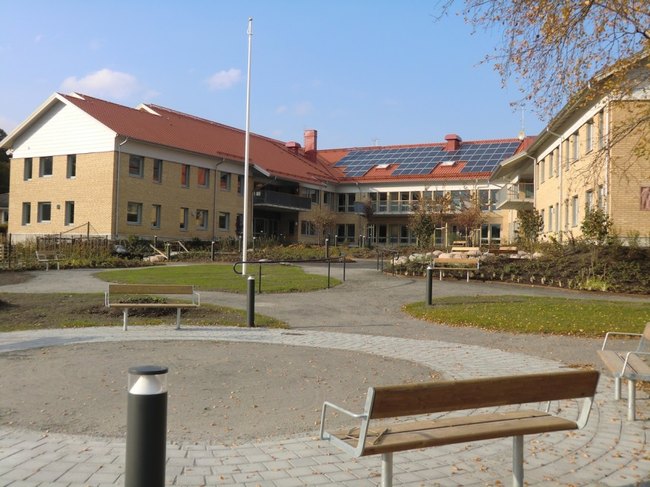
Lerums Hemsjukvård
64 sjuksköterskor
9 arbetsterapeuter
9 fysioterapeuter
8 Säbo
4 Distrikt
LSS
Psykiatri

Slide 4
Sjuksköterska i kommun kontra landsting
SOSFS 1997:14 – läkemedel får ges av delegerad omvårdnadspersonal.
Verksamheten bygger på att HSL-insatser delegeras till omvårdnadspersonal.
Sjuksköterskan har en mer konsultativ roll.

Slide 5
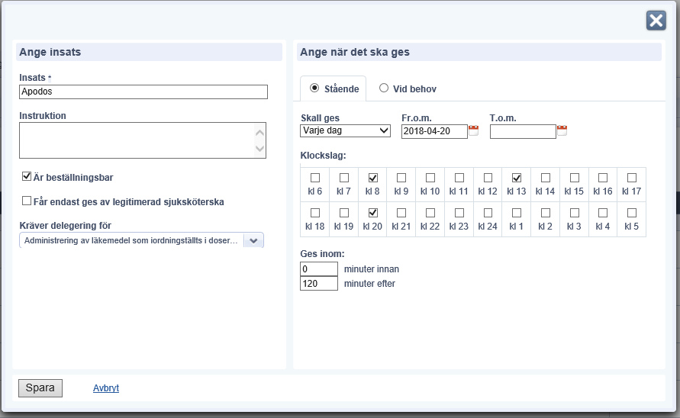

Slide 6
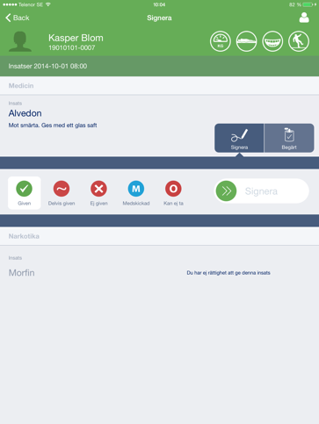

Slide 7
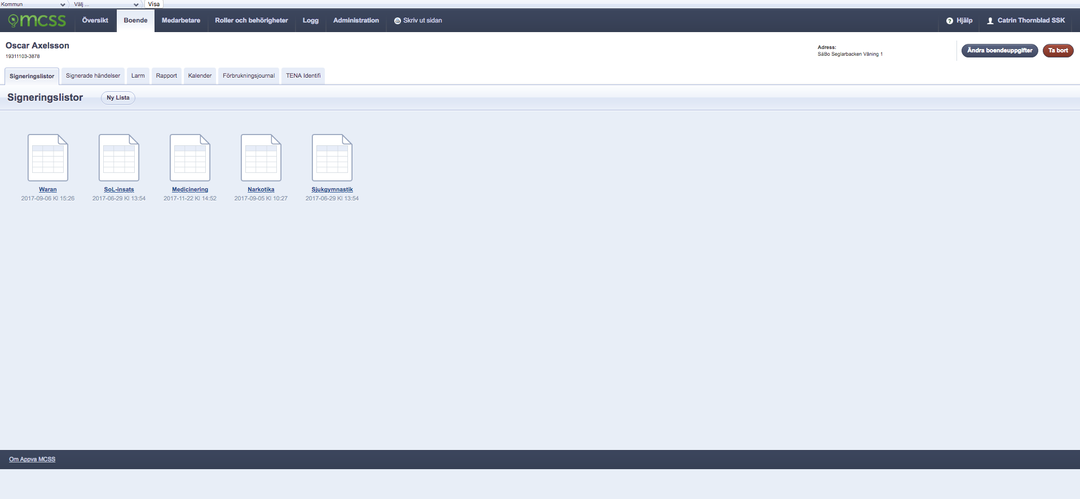

Slide 8
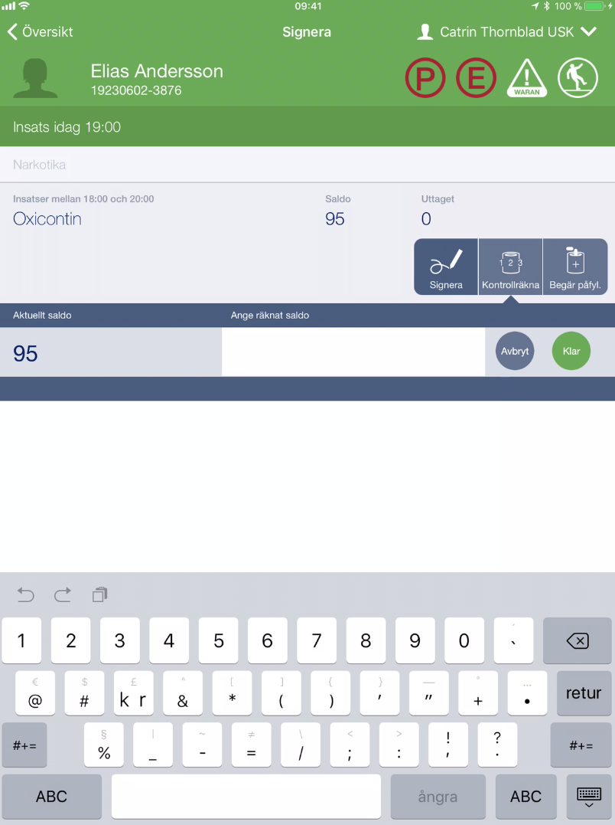

Slide 9
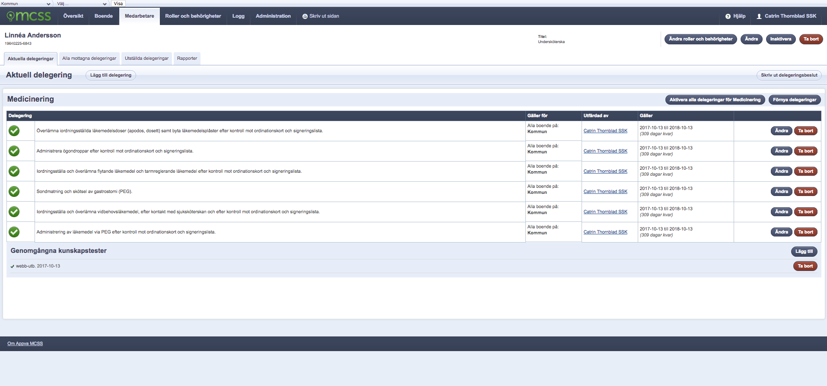

Slide 10
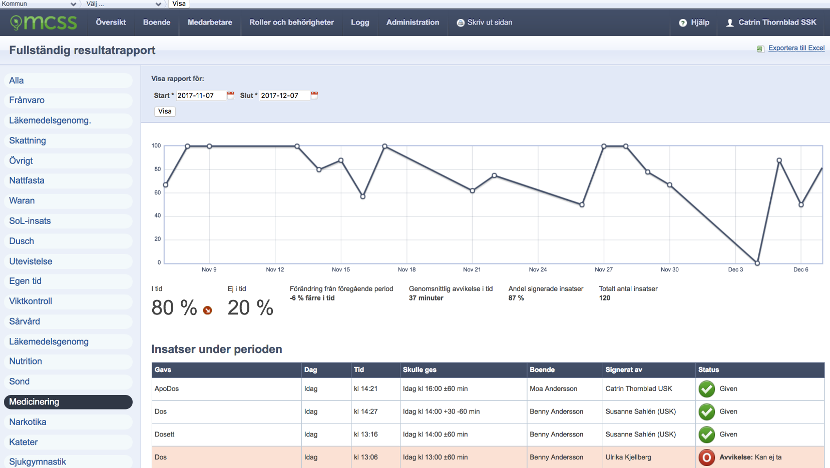

Slide 11
Skillnader papper och digitalt
Färre givna vid behovs-läkemedel
Rehabinsatser signeras nu i nästan 100 % till skillnad från tidigare 80 %
Uteblivna signeringar upptäcks tidigare

Slide 12
Fördel med digital signering
Behörighetsstyrt vem som kan signera vilken insats
Delegering kan läggas på
Tydligt vem som har signerat
Inga kladdiga instruktioner

Slide 13
Digitala signeringslistor i Lerum
Första två Säbo och ett LSS-boende 2014
Fyra Säbo februari 2015
Införande i ordinärt boende ska utredas under 2018

Slide 14
Bakgrund till införandet
Granskning av signeringslistor 2013 visade att:
Det saknades signeringar
Det saknades namnförtydliganden
Otydliga instruktioner – överstrykningar, asterisker etc

Slide 15
Underlättade vid införandet
Efterfrågan – omtyckt
Lättförståeligt system
Enkäter till personal under införandet

Slide 16
Lärdomar
Dålig mottagning/wifi – kontrollera före
Rutiner och reservrutiner
Saknades rollfördelning – stödanvändare, förvaltare osv

Slide 17
Framtid
SoL-insatser – signera egentid
Utreda eventuellt införande i hemtjänst

Slide 18
?
Frågor?

Slide 19
För mer information:
https://www.sics.se/digital-signering-minskade-avvikelserna-och-stressen
http://www.vastkom.se/samverkansomraden/esamhalletdigitalisering/genomfordauppdragochprojekt/ehalsa/mobilitet/lerumdigitalasigneringslistor.4.99cec5e1477430727c47054.html

